Slide 1


Followdiet
Présentation du projet

Slide 2
Sommaire
Problématique
Solution
Projet
Prérequis
Application mobile
Questions

Slide 3
Problématique
Le suivi de régime personnalisé
Détaillé et extrêmement précis
Gauger les quantités facilement
Calculer les apports nécessaires

Slide 4
Solution
Application mobile
Prise en compte des objectifs
Calculs automatique des apports
Aide au remplissage
Aide au suivi par jour

Slide 5
Projet / Prérequis
Application mobile
Gestion d’un profil
Prise en compte des objectifs
3 diets possibles (pdm / seche, cétogène)
Affichage des apports actuel / par jours
Aide au « remplissage »
Gestion de plusieurs aliments et de type de quantités
Edition d’historique

Slide 6
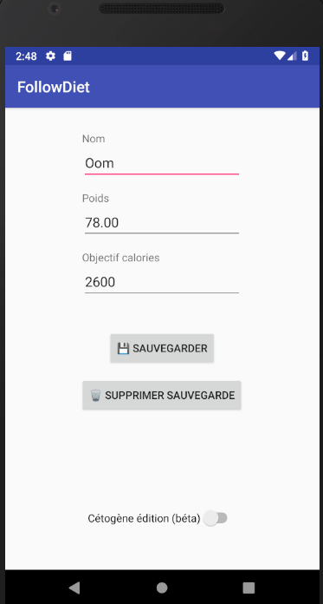
Projet / Application mobile
Gestion profil
Nom / Poids / Objectif calorique par jour
Possibilité de RAZ l’application
Possibilité de choix de régime cétogène

Slide 7
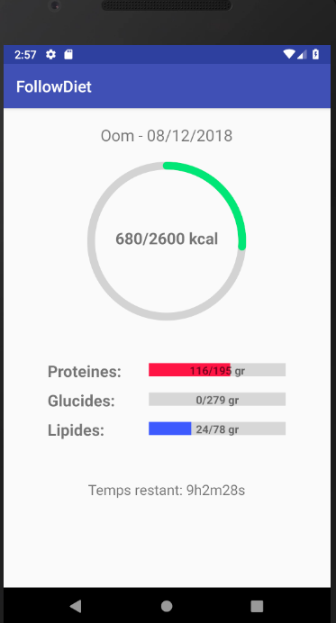
Projet / Application mobile
Affichage statistique journalier
Statistiques apports caloriques
Statistiques macro nutriment

Slide 8
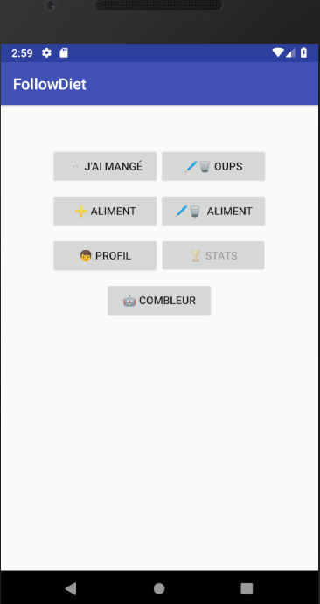
Projet / Application mobile
Ajout d’aliment à la liste du jour
Possibilité de supprimer ou éditer l’historique journalier
Ajout d’aliment à la base de données
Modification ou suppression d’aliment de la base de données
Modification de profil
Statistiques
« Combleur »

Slide 9
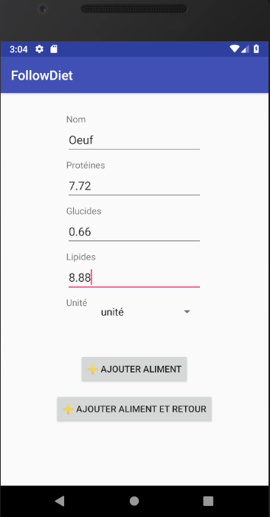
Projet / Application mobile
Ajout d’aliment à la base de données
Renseignement des macros nutriments
Possibilité de choix d’unité

Slide 10
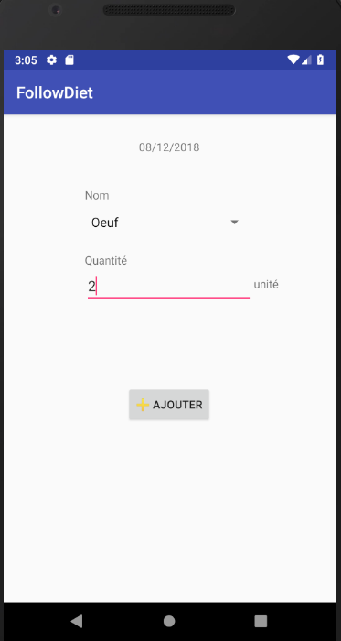
Projet / Application mobile
Ajout d’aliment à la liste du jour
Choix du nom
Renseignement de la quantité

Slide 11
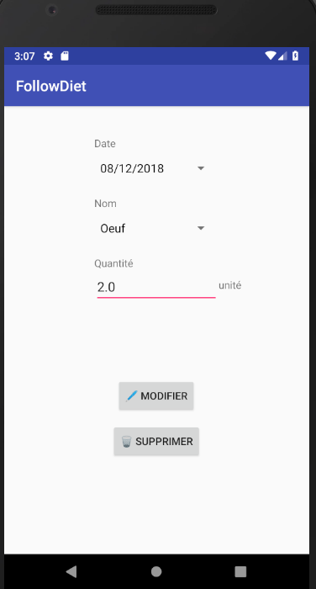
Projet / Application mobile
Edition d’un aliment de la liste du jour
Permet de changer la quantité ou de le supprimer

Slide 12
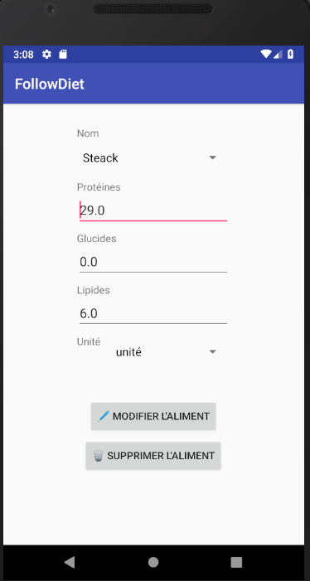
Projet / Application mobile
Edition d’un aliment de l’historique
Possibilité de changer les macros nutriments et type de quantité (recalcul automatique dans l’historique)
Peut être supprimé de la base

Slide 13
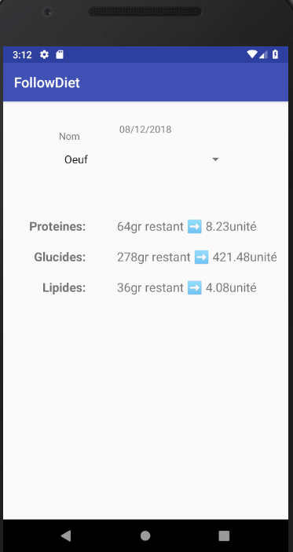
Projet / Application mobile
« Combleur »
Permet de connaitre les quantités restantes en fonction d’un aliment précis

Slide 14
Questions
?

